Slide 1
«Об опыте работы Малопургинской районной организации Удмуртского республиканского отделения Российского общества историков – архивистов за 2014-2018 гг.»
Доклад председателя Малопургинской районной организации
Полкановой Ольги Эдуардовны
11.09.2019

Slide 2
Основные направления в работе Малопургинской организации общества историков - архивистов
подготовка и проведение круглых столов, научно – практических конференций, семинаров и мастер-классов, тематических встреч;
сбор документальных материалов и подготовка к изданию книг;
публикация статей об истории развития района в СМИ;

Slide 3
В 2010 году решением районного Совета депутатов в Малопургинском районе была учреждена премия имени Семена Самсонова. Премия присуждается ежегодно малопургинцам за значительный вклад в развитие литературы, краеведения, народного творчества, декоративно-прикладного искусства и ремесел, просветительскую и педагогическую деятельность, за победу в конкурсах и тематических олимпиадах по удмуртскому языку, литературе и краеведению.

Slide 4
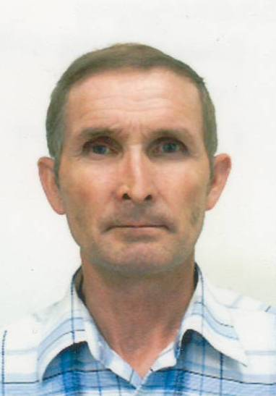
В 2016 г. обладателем районной премии имени Семена Самсонова стал член районного отделения УРО РОИА, краевед, учитель географии Валерий Баймурзин, который изучает историю родного края с начала 90-х годов, собрал материалы про обычаи, традиции удмуртского народа, изучил топонимику

Slide 5
Самые значимые его работы: восстановление священного места вблизи деревни Аксакшур и выпуск сборника к 70-летию Победы «Победу приближали, как могли». В книгу вошли воспоминания ветеранов Великой Отечественной войны, тружеников тыла и детей войны

Slide 6
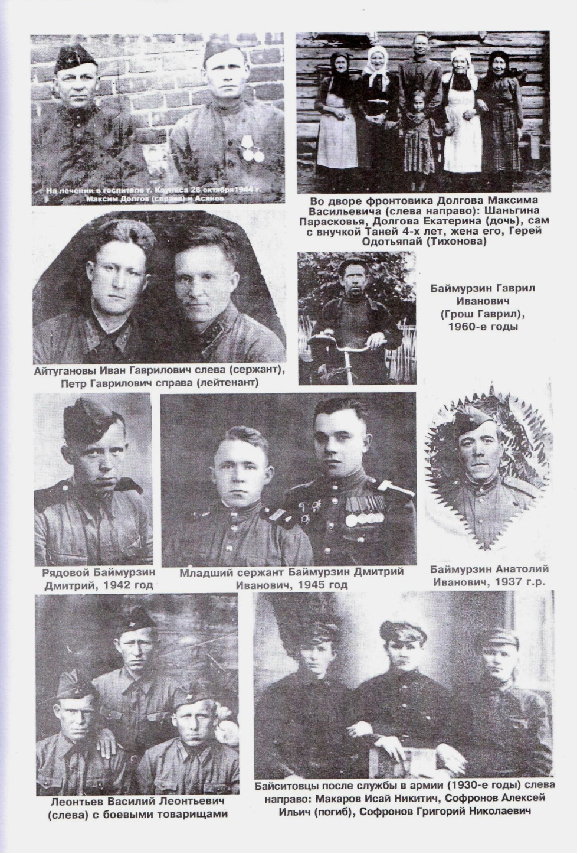
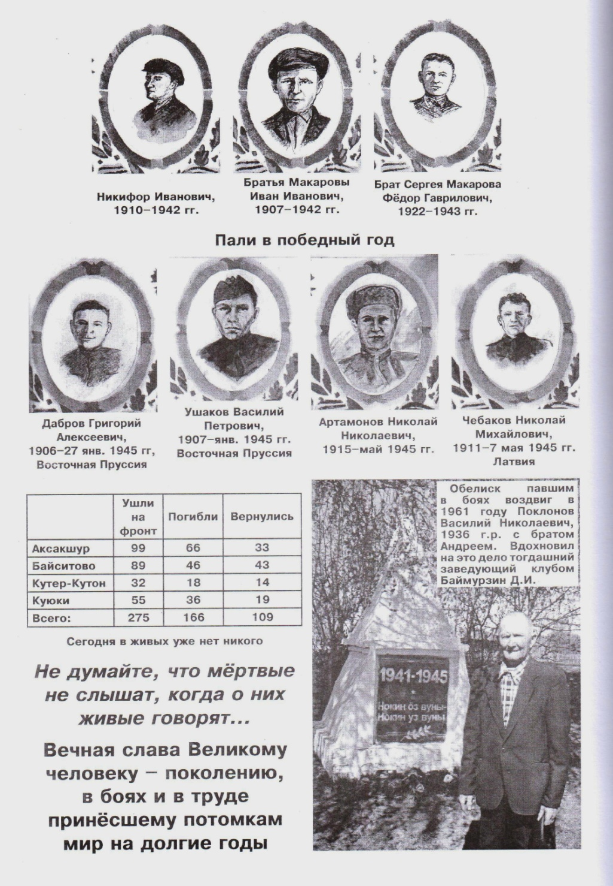

Slide 7
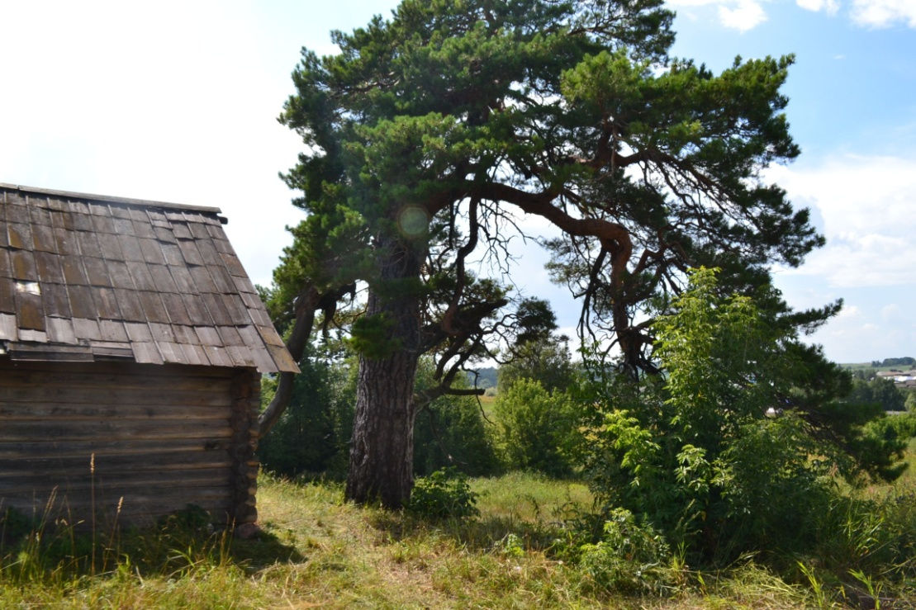
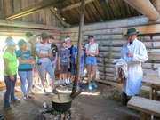
В 2013 году в родной деревне у четырехсотлетней сосны, на священном месте рода Бигра, Валерий Дмитриевич создал музей Куала (молебный дом удмуртов),
где знакомит посетителей с удмуртскими обрядами и традициями во время молений

Slide 8
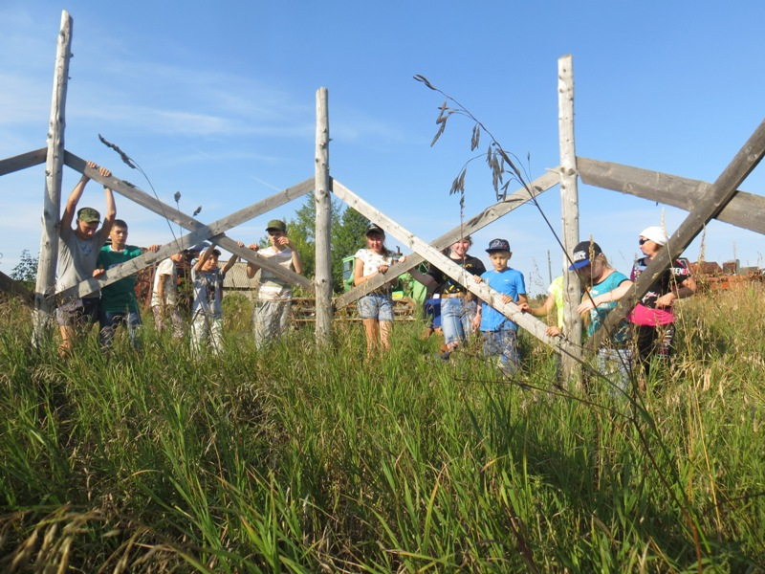
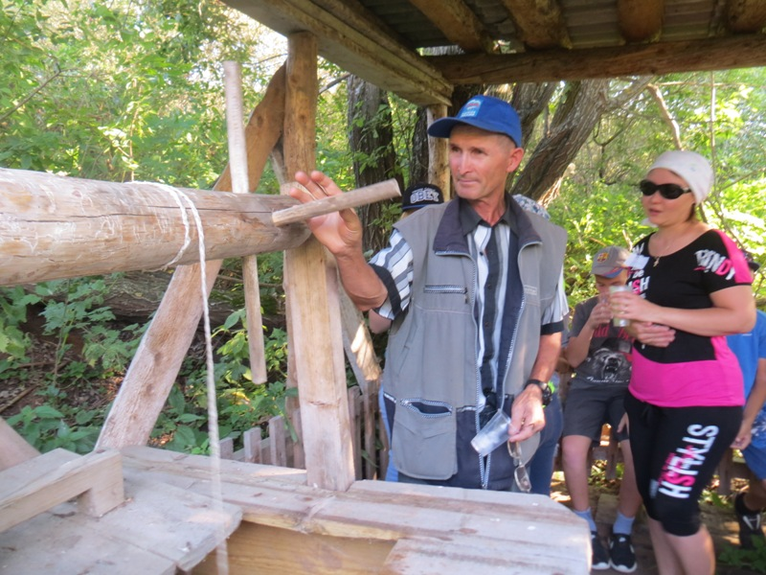

Slide 9
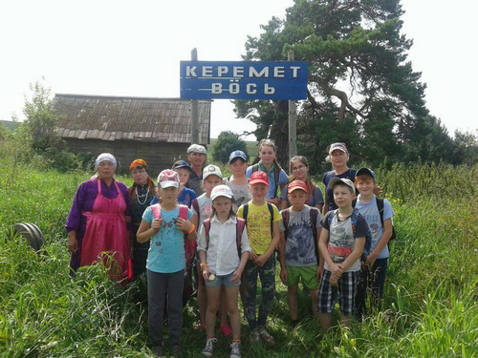
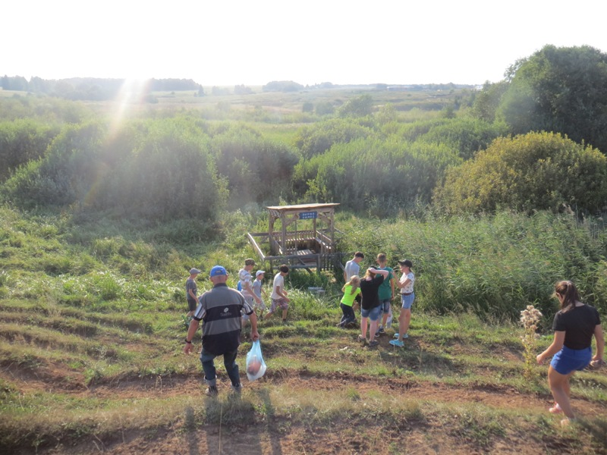

Slide 10
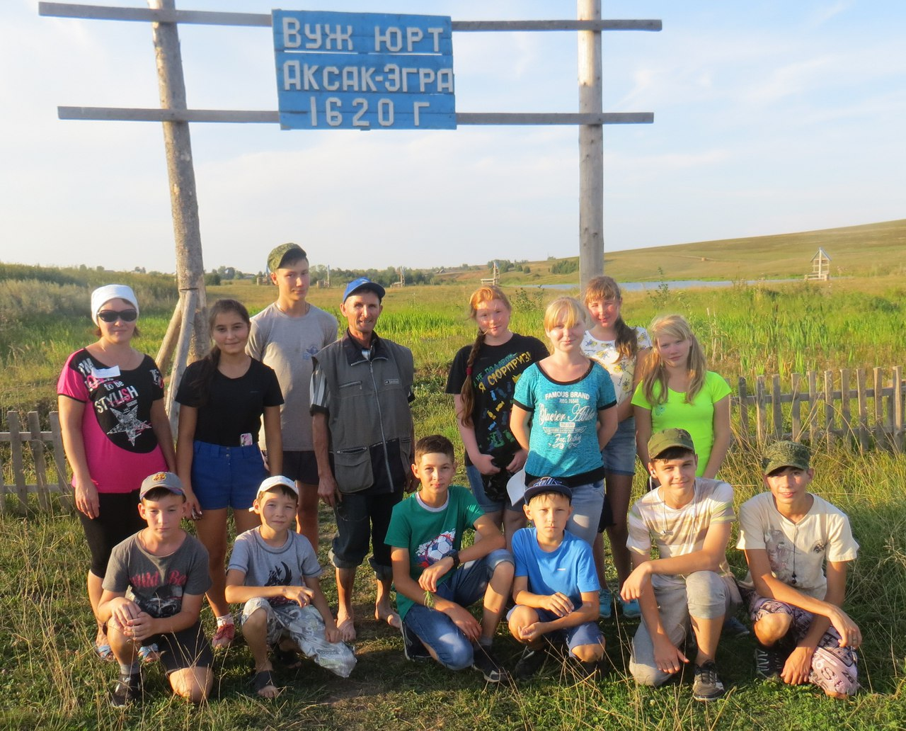

Slide 11
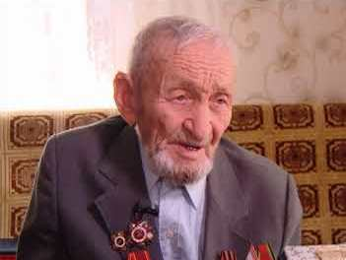
В 2017 г. лауреатом районной премии имени Семена Самсонова в номинации «За краеведческую деятельность, направленную на изучение и популяризацию истории и культуры родного края» стал Ивашкин Арсентий Кириллович, краевед, участник Великой Отечественной войны, награждён орденом «Отечественной войны» и медалями «За победу над Германией», «За доблестный труд в годы ВОВ»

Slide 12
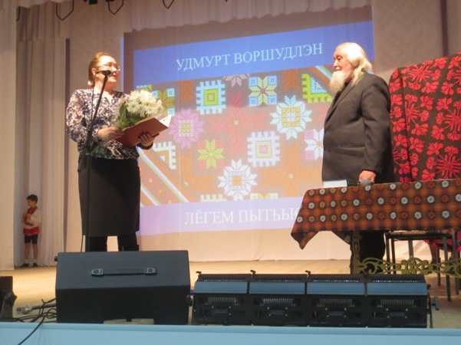
В 2016 г. состоялась встреча с Михаилом Атамановым и презентация его книги «Язык земли удмуртской» - историко-этимологического словаря топонимов Волго-Уральского региона.
Книга стала большим помощником тем малопургинцам, которые приступили к изучению своих родословных. Например, жительница Малой Пурги Зоя Тубылова нашла своих предков с 1770 года

Slide 13
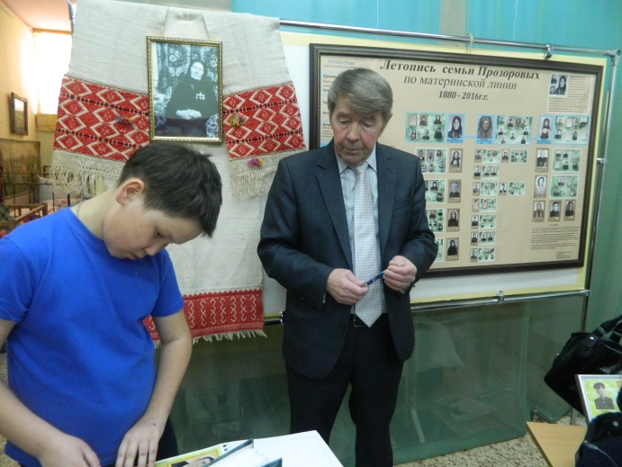
В рамках празднования 100-летия государственной архивной службы России и 95-летия архивной службы Удмуртии была организована встреча с Прозоровым Анатолием Ивановичем, который познакомил с родословной своей семьи, наглядно продемонстрировал, как глубоко можно заглянуть в историю благодаря архивным документам

Slide 14
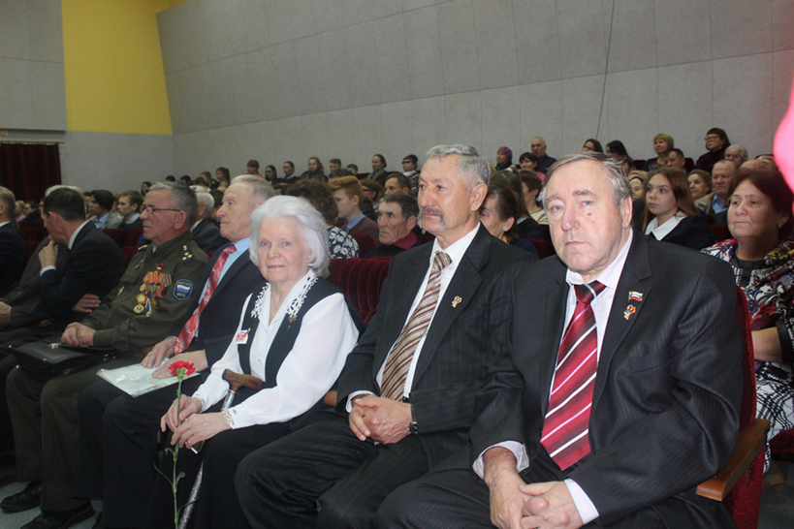
2 ноября 2018 г. в здании центральной районной библиотеки состоялась праздничная шоу-программа «Комсомольская юность моя». Праздник пронёс всех собравшихся по основным вехам истории комсомола, рассказал об односельчанах, внёсший немалый труд в развитие и становление района, республики, страны. Поимённо вспомнили на торжестве первых секретарей организации

Slide 15
Кульминацией торжества стала капсула с посланием молодёжи 2018 года, которую 50 лет назад, на золотой юбилей ВЛКСМ, заложили в стену строящего тогда здания исполкома Малопургинского райсовета депутатов трудящихся

Slide 16
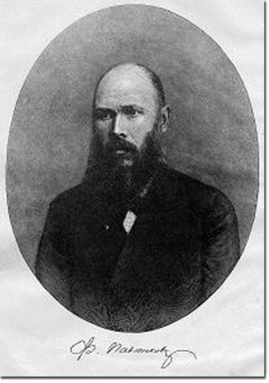
8 ноября 2018 г. в рамках работы Межрегиональной научно-практической конференции «Библиотеки в структуре межкультурного взаимодействия народов России и стран ближнего и дальнего зарубежья» в Малой Пурге состоялось расщиренное заседение Межрегиональной общественной организации «Клуб ЮНЕСКО «Содружество павленковских библиотек»». В работе конференции приняли участие гости из 14 регионов Российской Федерации и стран СНГ: Казахстана, Азербайджана, Таджикистана, а также руководители крупнейших библиотек РФ и Президентской библиотеки им. Б. Н. Ельцина

Slide 17
Учащихся 8-11 классов образовательных учреждений Малопургинского района принимали участие во всероссийском конкурсе юношеских учебно-исследовательских работ «Юный архивист», проводимом Российским обществом историков архивистов:
2014 год – были представлены 2 работы: Прониной Марины и Зянкуловой Анны, учениц 11 класса МОУ гимназии с. Малая Пурга. Руководитель обеих работ – Владимирова Римма Александровна, учитель истории МОУ гимназии

Slide 18
2015 год – представлены 3 работы учащихся МОУ СОШ с. Ильинское:
«Низшая мифология древних славян и удмуртов» Григорьевой Е. Н., Мельниковой А. А.;
«Катынь - история и современность» Григорьевой Дианы, Демьяновой Ани, Алексеевой Анастасии;
«Быть патриотом – значит Родину любить» Андриянова С. А. Руководитель всех работ - Павлова А. М., педагог дополнительного образования, учитель истории и обществознания МОУ СОШ с. Ильинское Малопургинского района.
Ребята были отмечены Сертификатами участника Республиканского отборочного тура III Всероссийского Конкурса юношеских учебно-исследовательских работ «Юный архивист»

Slide 19
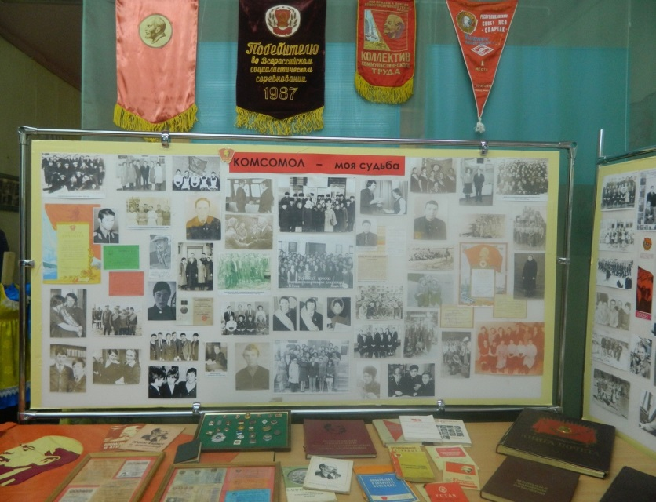
В 2018 г. исследовательская работа была приурочена к 100-летнему юбилею ВЛКСМ и направлена на поиск и сбор документов, фотографий, атрибутов и предметов по истории комсомольского движения в районе

Slide 20
Многие члены районной организации РОИА активно участвуют в подготовке к публикации изданий по истории и краеведению Малопургинского района. За 2014-2018 годы были выпущены: 2014 г. - «Бурдъясь кужым» («Сохраняем традиции и обычаи предков»): методический сборник/Малопургинская районная библиотека.- Малая Пурга, 2014 г.; «Бьют родники серебром на земле предков»: Краеведческие статьи и документальные материалы, стихи/ Автор – составитель А. И. Вологжанина. – Ижевск: Инвожо, 2014. – 216 с.; 2015 г. – «Зеч-а, бур-а, Аксакшур!»: Аксакшур гурт но отысь адямиос сярысь статьяос, кылбуръёс. – Ижевск, 2015. – 128 бам.; 2016 г. - Сборник «Победу приближали, как могли». К 70-летию Победы в Великой Отечественной войне/ В. Д. Баймурзин. - Малая Пурга: Издательский дом «Маяк», 2015. – 144 с. В книге приведены воспоминания фронтовиков и их детей, ныне старожилов, о событиях на той войне и в тылу, о судьбах людей. Освещены также предвоенные и послевоенные годы. Издание адресовано широкому кругу читателей – всем, кому дорога память об уходящем героическом поколении. 2017 г.: Вологжанина А. И. Наше военное детство: (стихи, воспоминания, рассказы, статьи); сост. А. И. Вологжанина. – Ижевск: Инвожо, 2017. – 100 с.; 2018 г.: Русинов Н. М. Монолог о прожитом и пережитом. – Киров: ООО «Кировская областная типография», 2018. – 154 с.

Slide 21
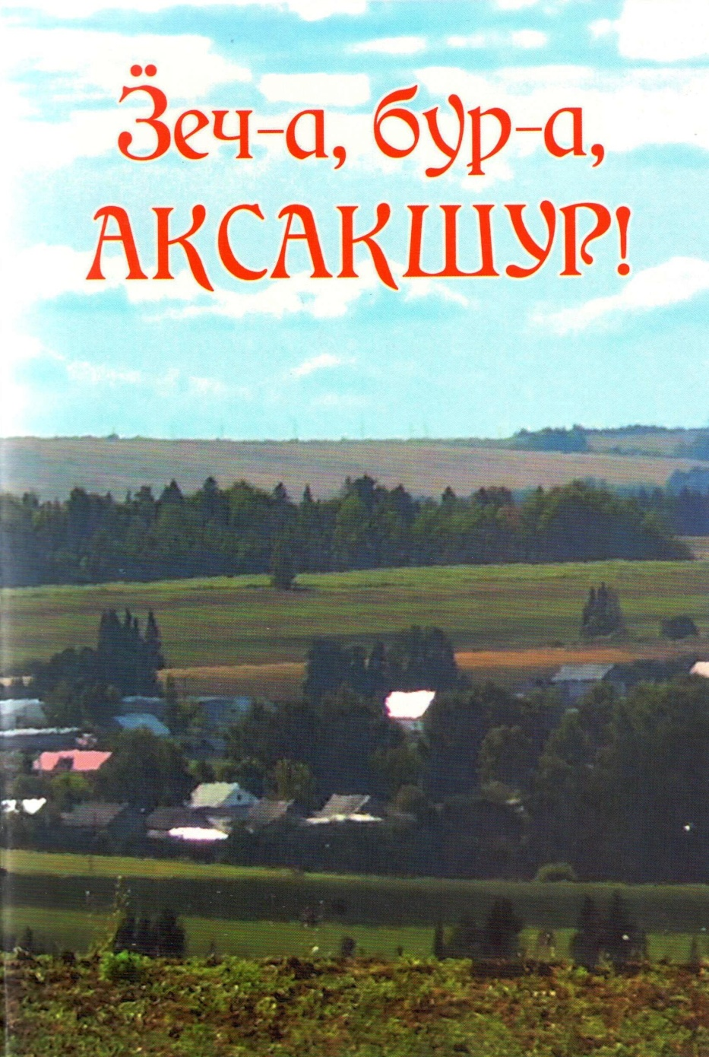
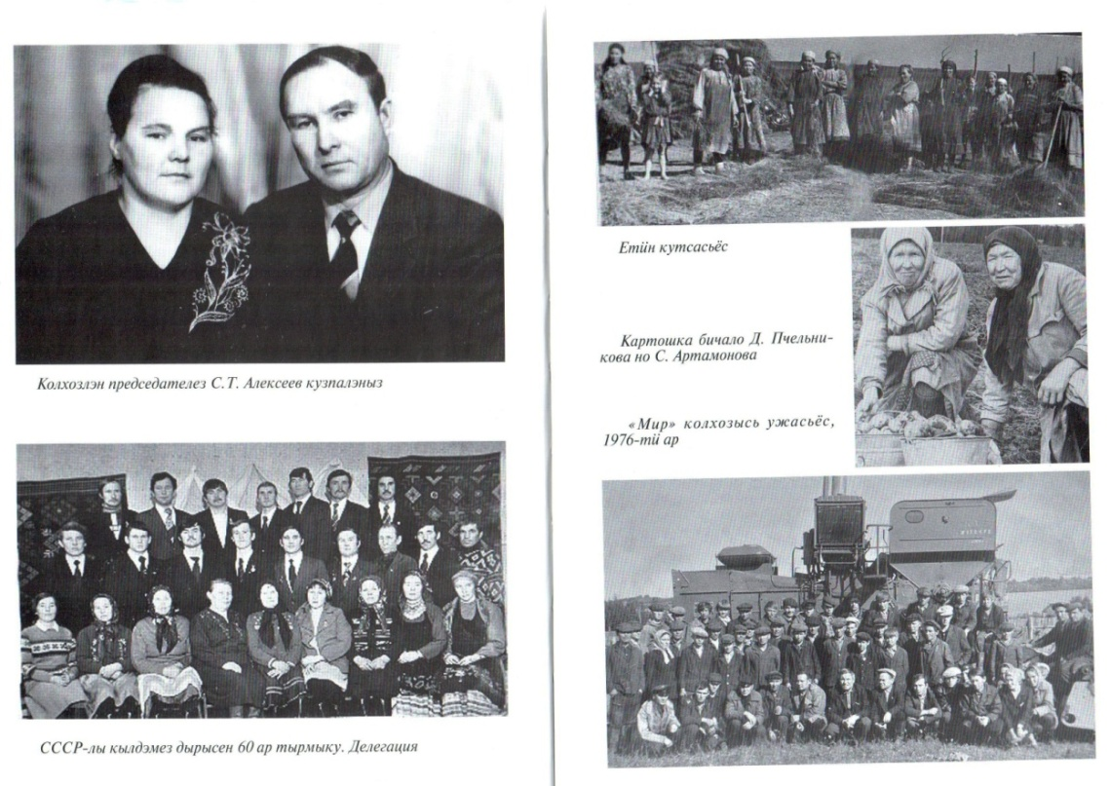

Slide 22
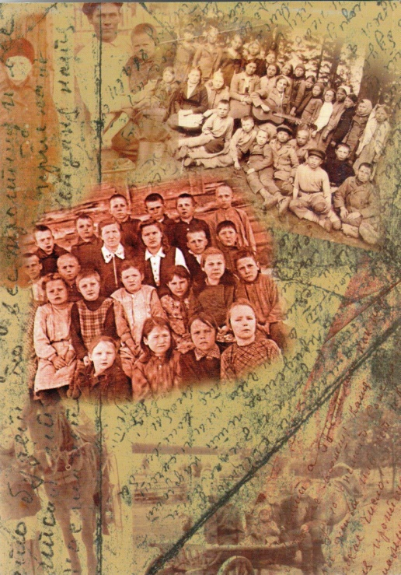

Slide 24
За отчетный период порядка 30 публикаций были напечатаны в районной газете "Маяк" и сети Интернет, написанные членами общества историков — архивистов 2014 г.: - Баймурзин В. Д. Как в былые времена: День пионерии в Аксакшуре/ Маяк.- 2014 .- 28 мая - Баймурзин В. Д. Фотография из сорокового: История фотографии времен финской войны (на фото - В.Л. Леонтьев)/ Маяк.- 2014 .- 9 мая - Баймурзин В. Д. Вечер памяти композитора: В. Шоркин/ Маяк.- 2014 .- 14 февраля - Баймурзин В. Д. С сердцем Данко/ Маяк.- 2014 .- № 83 - Баймурзин В. Д. Помог звонок из полиции/ Маяк.- 2014 .- № 70 - Баймурзин В. Д. Помните, за что они воевали и за что отдали жизнь/ Маяк.- 2014 .- № 63 - Жил и работал для своего народа: 85 лет Г. А. Архипову/ районная библиотека// Маяк.- 2014.- 21 мая - Переулок имени земляка: 85 лет Г. А. Архипову/ районная библиотека// Маяк.- 2014.- 28 мая

Slide 25
2015 г.: - Баймурзин В. Д. Стоял у дороги молокозавод…/ Маяк.- 2015 .- 30 января; - В первый, самый трудный год Отечественной войны: о ветеране Е. П. Спиридонове/ Маяк.- 2015 .- 13 февраля; - Шофёрские пути – дороги в треть века: (33 года крутил баранку Л. А.Мотов)/ Маяк.- 2015 .- 18 февраля; - Безотцовщина: семья Софроновых/ Маяк.- 2015 .- 10 апреля; - Быть патриотом - это значит Родину любить (по документам архивного отдела)//Маяк.- 2015 .- 18 апреля; - Помня фронтовиков/ Маяк.- 2015.- 17 апреля; - Неюбилейное, но и молчать нельзя: Книга памяти/ Маяк.- 2015 .- 29 апреля; - Юные бойцы нашего «второго» фронта: дети войны/ Маяк.- 2015 .- 07 августа; - Месячник «Белая трость»: 15 октября Международный месячник «Белая трость»/ Маяк.- 2015 .- 28 октября; - Сильным духом немощь нипочём: о Е. И. Нефётовой/ Маяк.- 2015 .- 28 октября; - Вахрушева Н. Н. Избе-читальне – 110 лет: юбилей районной библиотеки/ Маяк. - 2015 .- 27 мая; - Премия имени Семёна Самсонова вручена: В. С. Зориной/ Маяк.- 2015 .- 2 октября

Slide 26
2016 г.: - Баймурзин В. Д. И они всё молодые смотрят на нас/ Маяк. - 2016. - 22 июня. - С. 2, 4. (22 июня - День памяти и скорби); - Баймурзин В. Д. Их всё равно переносят, хотя духи незримы и бесплотны/ Маяк. - 2016. - 1 июня. - С. 3. (К истокам Воршуда - новый взгляд); - Баймурзин В. Д. "Сотик" - вещь хорошая, но книгу не заменит/ Маяк. - 2016. - 27 мая. - С. 3, 7. - (27 мая - День библиотек); - Большая Кечёв-Пельга: по материалам М. Макина, подготовил В. Д. Баймурзин/ Маяк. - 2016. - 18 марта. С. 6. - (Страницы истории). - Баймурзин В. Д. А раньше Новый год отмечали летом/ Маяк. – 2016. – 29 июля. – С. 3. (К истокам Воршуда – новый взгляд) - Баймурзин В. Д. Писпу выжыеныз юн /Удмурт дунне. - 2016. - 26 февр. - С. 10, 15. Аннотация: Учитель географии Аксакшурской средней школы Малопургинского района рассказывает о своей жизни, работе, увлечении краеведением. - Баймурзин В. Д. Выль кен чалмазэ воршудлы кузьмаз/Удмурт дунне. - 2016. - 17 июня. - С. 22. Аннотация: Места молений, обряды, обычаи удмуртов деревни Аксакшур Малопургинского района. - Баймурзин В. Д. Соловушка /Удмурт дунне. - 2016. - 24 июня. - С. 16. Аннотация: О судьбе жителя деревни Аксакшур Малопургинского района Ивана Соловьева, попавшего в тюрьму за драку и умершего там в 1942 году от голода

Slide 27
2017 г.: 1. Баймурзин В. Д. Быризы ке но, писпузы пушъе/ Удмурт дунне. - 2017. - 11 мая. - С. 19. Аннотация: О семье Батровых из деревни Аксакшур Малопургинского района (из четырех братьев из войны вернулся только один); 2. Баймурзин В. Д. Наш народ должен помнить подвиг медиков/ Маяк. - 2017. - 16 июня. - С. 2, 3. Аннотация: История медпункта деревни Аксакшур Малопургинского района с 30-х годов 20 века. О медработниках, работавших в разные годы в медпункте; 3. Баймурзин В. Д. Праздник, который окрыляет и наполняет сердце радостью/ Маяк. - 2017. - 9 июня. - С. 1. Аннотация: О празднике в честь окончания сева в сельскохозяйственном производственном кооперативе "Аксакшур"; 4. Баймурзин В. Д. Аксакшуре появился музей/ Маяк. - 2017. - 17 мая. - С. 2. Аннотация: Об открытии 8 мая музея истории деревни Аксакшур. Экспозиции посвящены участникам ВОВ, труженикам тыла, детям войны, выдающимся землякам, истории колхоза, школы, деревни; 5. Баймурзин В. Д. Заповедные места Аксакшура/ Маяк. - 2017. - 12 апр. - С.2. Аннотация: О летнем туристическом маршруте "По святым местам Аксакшура": места молений, старая деревня, школа, сад; 6. Баймурзин В. Д. 600 «зелёных фуражек» готовятся к 100-летию пограничных войск/ Маяк. – 2017. – 1 нояб. – С. 2. Аннотация: О районном Дне пограничника, прошедшем в д. Курегово

Slide 28
2018 г.: 1. Архивный отдел. Хранилище архивно-исторических материалов/ Маяк. - 2018. - 09 март. - С. 2. Аннотация: Об архивном отделе Администрации Малопургинского района; 2. Русинова Г.М. Как мы отметили 50-летие ВЛКСМ/ Маяк. – 2018. – 26 окт. – С. 2. Аннотация: воспоминания о комсомольской молодости; 3. Архивный отдел. «За три года организация выросла в 6 раз…»/ Маяк. – 2018. – 26 окт. – С. 2. Аннотация: о комсомольской деятельности в районе. Информационными материалами о мероприятиях, проводимых членами организации, пополнялся сайт Малопургинского района

Slide 29
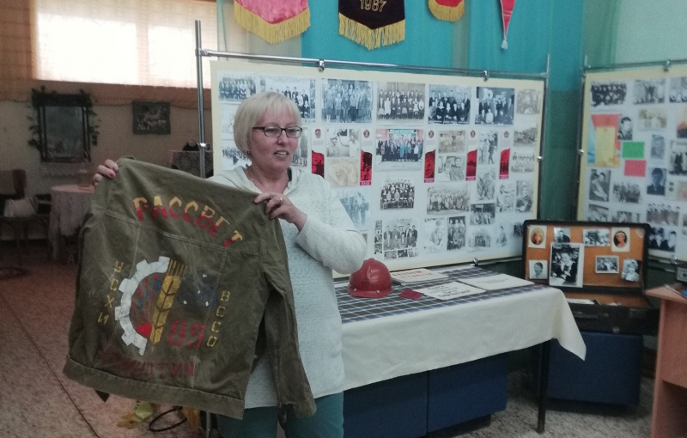
Окунуться в комсомольское прошлое приглашала выставка "Комсомол - моя судьба", которая была открыта в музее. Здесь можно было поделиться своими историями, вспомнить свою юность, узнать друзей, а, возможно, найти себя на черно- белых фотографиях. Даже можно было спеть песни, перелистав пожелтевшие страницы старого песенника или прослушать пластинки на старом проигрывателе

Slide 30
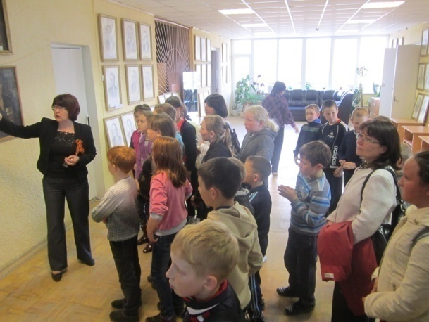
Ежегодно в мае в районной библиотеке оформляется районная выставка – галерея портретов - участников Великой Отечественной войны - уроженцев Малопургинского района «Отчизны верные сыны» (работы ветерана ВОВ, самодеятельного художника А. Н. Викулина, который запечатлел на холсте карандашом более 70 ветеранов, вернувшихся с победой

Slide 31
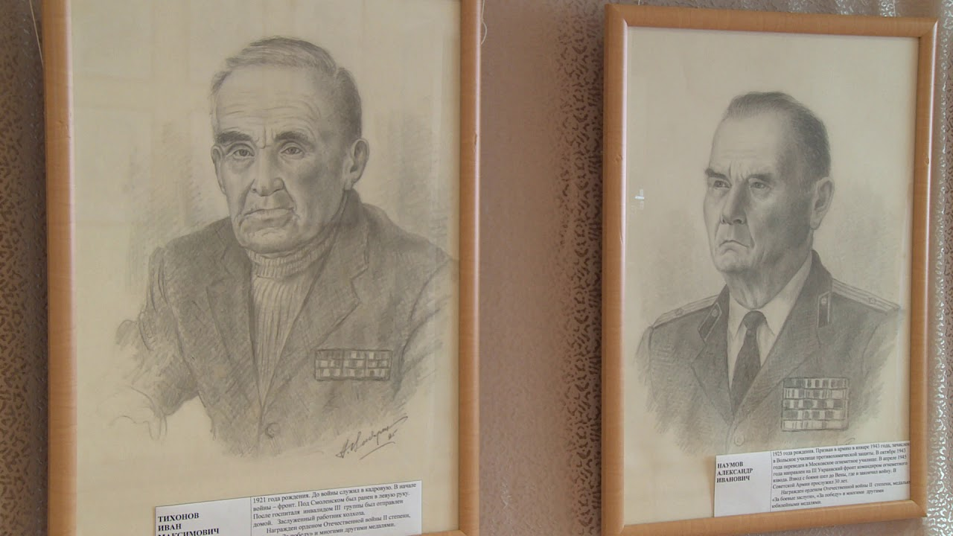
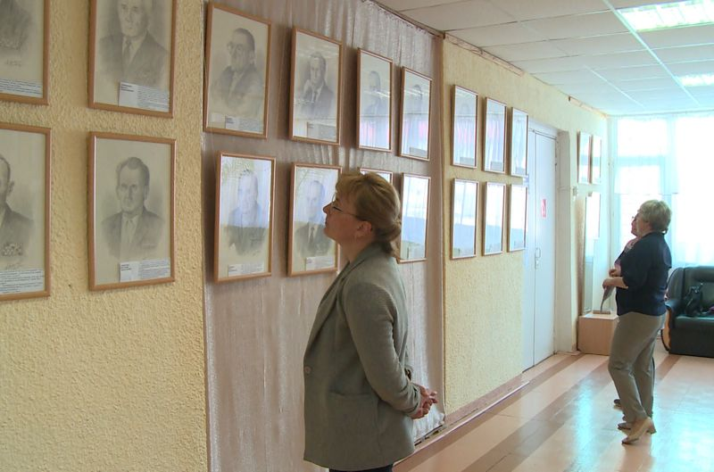
В 2018 г. первые на открытии традиционной выставки приняли участие родственники, дети, правнуки фронтовиков, чьи портреты запечатлел Александр Викулин, а также Кузнецова А. А., служившая во время войны зенитчицей и ставшая прообразом героинь фильма «А зори здесь тихие»

Slide 32
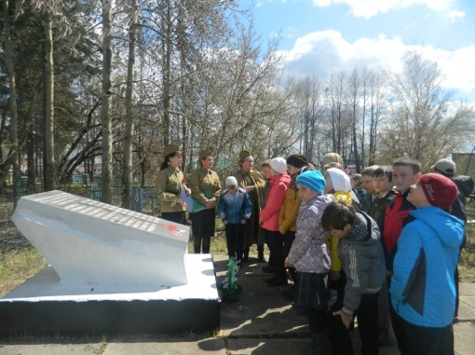
Районная библиотека совместно с краеведческим музеем ежегодно ко дню Победы организуют экскурсию учащихся по памятным местам Великой Отечественной войны. Участники экскурсии «Патриотический десант – территория памяти» знакомятся с историей района 1941-1945 годов и посещают места в Малой Пурге, которые связаны с Великой Отечественной войной

Slide 33
Приняли активное участие в Республиканском конкурсе «Наша победа». В номинации «Эстафета добрых дел» победителями стали: Валеев Карим, Акчурин Николай, Садыкова Зиля, Архипова Юлия, Николаева Регина, Федорова Евгения – Гимназия с. Малая Пурга (социальный проект «Спасибо деду за Победу!»). Руководитель Владимирова Р. А., учитель истории гимназии с. Малая Пурга

Slide 34
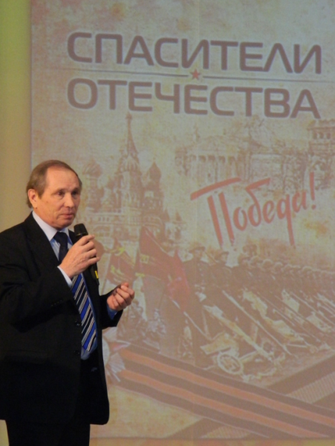
В районном Доме культуры прошла презентация книги Н. С. Кузнецова «Спасители Отечества», в ходе которой были перечитаны истории героев-малопургинцев

Slide 35
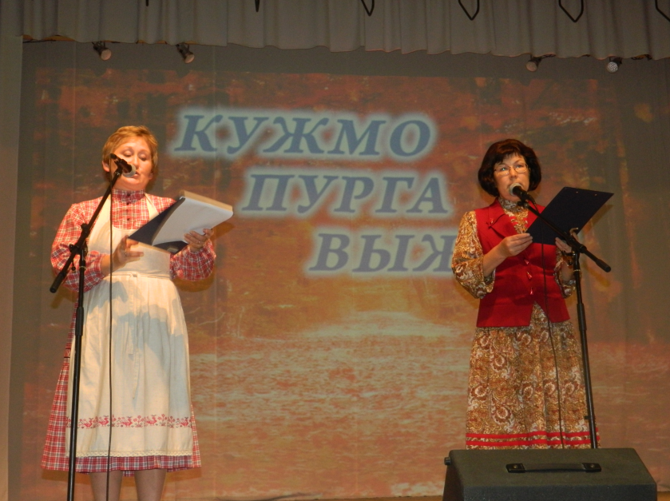
24 сентября в рамках литературного марафона «Читающая Удмуртия» прошел районный фестиваль чтения «Кужмо Пурга выжые»

Slide 36
Благодарю
за внимание

